Slide 1
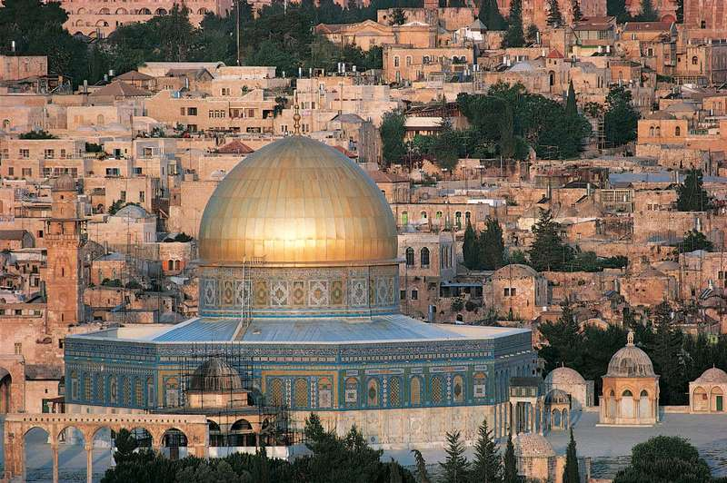
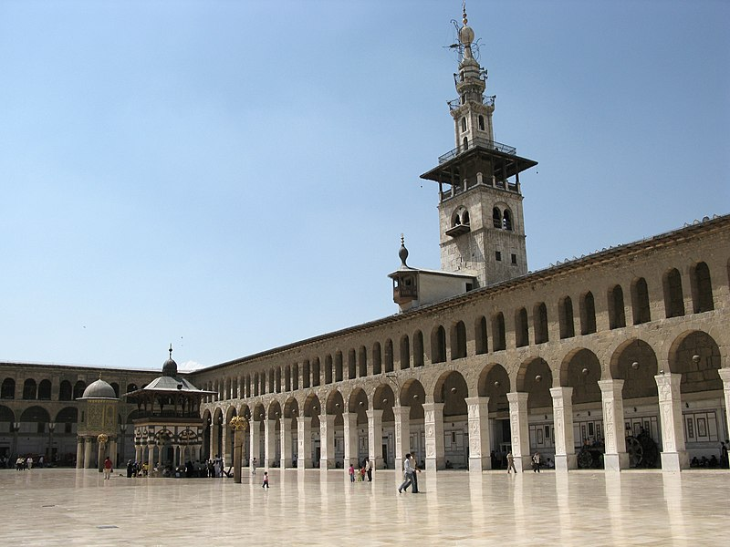
উমায়েদ স্থাপত্য
(৬৬১-৭৫০ অব্দ)

Slide 2
দামাস্কাস (সিরিয়া)থেকে পূর্বে তাসকেন্ত ( উজবেকিস্তান)পর্যন্ত এবং পশ্চিমে পিরেন পর্বতমালা পর্যন্ত বিস্তৃত বিশাল সাম্রাজ্য, সুগঠিত শাসনব্যবস্থা, শান্তি-শৃঙ্খলা, বাণিজ্য, মুদ্রাব্যবস্থার প্রচলন , ইরাক ইরান এবং সিরিয়ার সঙ্গে সংযুক্তির ফলে যে আর্থিক সমৃদ্ধি উমায়েদদের শাসনকালে দেখা গিয়েছিল, তা প্রতিফলিত হয়েছিল তাঁদের স্থাপত্যকীর্তিতে । ধর্মীয় এবং ধর্মনিরপেক্ষ উভয় ধরনের স্থাপত্যে এই সমৃদ্ধি লক্ষিত হয় ।
প্রথম উমায়েদ শাসক মুয়াবিয়া ৬৭৩ এ প্রার্থনার আহ্বান জানানোর জন্য মিনারের (minaret) সূচনা করেছিলেন । ৭০৬-৭১৫ র মধ্যে নির্মিত দামাস্কাস মসজিদে অশ্বখুরাকৃতি খিলানসহ পাথরের arcades ( খিলানে ঢাকা পথ , a covered passage with arches along one or both sides ) এর সূচনা করেছিলেন । সেইসঙ্গে মুয়াবিয়া maqsura ( closed-off space ,is an enclosure, box or wooden near the mihrab or the center of the qibla wall in a mosque ) র প্রচলন করেন ।
আল ওয়ালিদ যখন খলিফা হন, তখন মদিনায় মহম্মদের মসজিদে Al-Masjid al-Nabawi এ আরো মানুষকে সমবেত হতে পারেন, তার জন্য তিনি একে প্রসারিত করেন । তিনি আরও চারটি মিনার নির্মাণ করেন এবং Qibla র দেয়ালে Mihrab ( In Islam it became a symbol of a niche containing God's light placed in front of worshippers helping them to achieve sincerity and devotion during prayers. The other function of the Mihrab was a symbol indicating the direction of the Qibla, the Kaaba.) নির্মাণ করেন ।

Slide 3
তাঁদের উল্লেখযোগ্য স্থাপত্যকীর্তির মধ্যে অন্যতম Dome of the Rock স্থাপত্যে প্রাপ্ত একটি Kufic স্ক্রিপ্টের ইনস্ক্রিপশন অনুযায়ী ৬৯১-৬৯২ এর মধ্যে এই স্থাপত্যের নির্মাণ সম্পন্ন করেছিলেন খলিফা আবেদ আল মালিক । তবে খলিফা দ্বিতীয় ওমরের সময় থেকেই এই মসজিদ ছিল বলে শোনা যায় , যেসময়ে মুসলিমরা জেরুজালেম শাসন করতো ।
সম্ভবত বাইজানটাইন চার্চ এবং প্রাসাদের অনুসরণে খলিফা আবেদ আল-মালিক এটি নির্মাণ করে মসজিদ আল-আকসার অবস্থানকে আরো গৌরবান্বিত করতে চেয়েছিলেন । অটোমান সাম্রাজ্যের সময় এবং পরবর্তীকালে সোনায় মোড়া ছাদসহ এর বহিরঙ্গে অনেক পরিবর্তন এসেছিল ।
Dome of the Rock in the Old City of Jerusalem.

Slide 4
The Courtyard of Umayyad Mosque in Damascus,
উমায়েদদের আরেকটি গুরুত্বপূর্ণ মসজিদ -- দামাস্কাসের মসজিদ । দামাস্কাসে ইসলাম ধর্মপ্রচারের পর খলিফা আল ওয়ালিদ John the Baptist এর একটি অবহেলিত মন্দির ক্রয় করে একে Great Mosque এ রূপান্তরিত করেন । এই দুটি স্থাপত্যেরই অসাধারণ ফুললতাপাতাসমন্বিত কারুকার্য সম্ভবত সিরীয় প্রভাবের ফলে তৈরি হয়েছিল ।

Slide 5
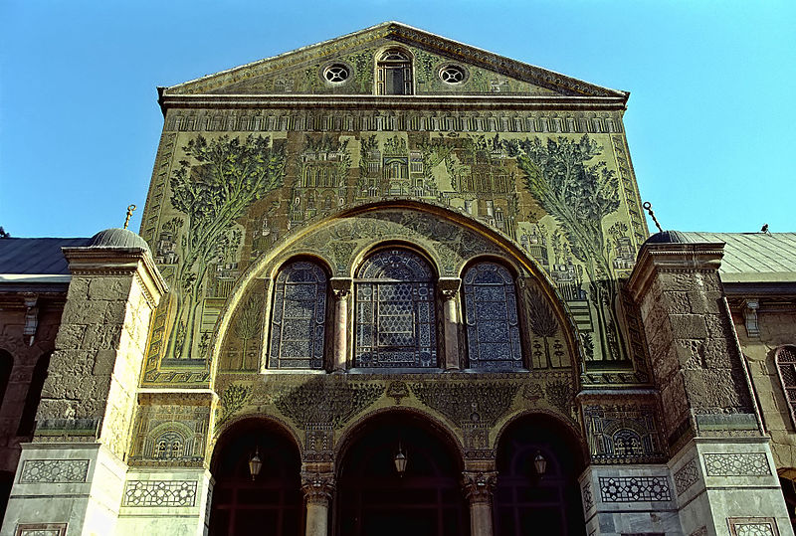
Dome of the Rock এবং দামাস্কাসের মসজিদ -- এই দুটি স্থাপত্যেরই অসাধারণ ফুললতাপাতাসমন্বিত কারুকার্য সম্ভবত সিরীয় প্রভাবের ফলে তৈরি হয়েছিল ।
Facade of Umayyad Mosque in Damascus, after much of renovations

Slide 6
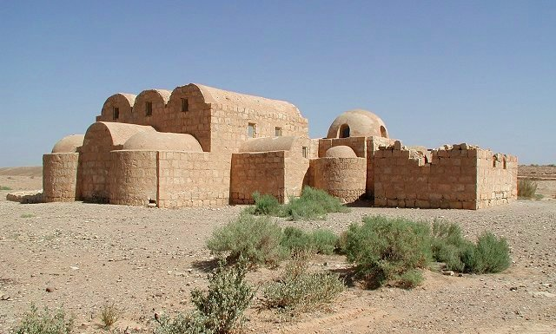
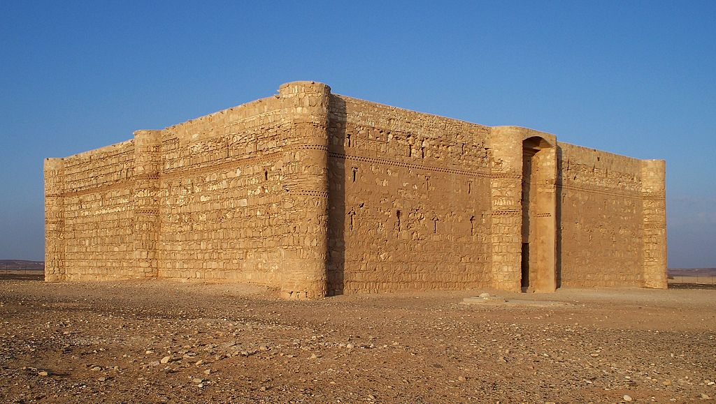
উমায়েদরা দৃঢ় প্রাচীর দ্বারা সুরক্ষিত এবং বিলাসের সমস্ত সুবিধাযুক্ত অসংখ্য দুর্গসহ প্রাসাদ নির্মাণ করেছিলেন। এগুলোর মধ্যে উল্লেখযোগ্য -- জর্ডনের Qasr Amra ( 715 ) , Qasr al-Kharanah ( 711 ) , Khirbet al-Mafjar এ নির্মিত হিসাম প্যালেস ( 743-744 ) এবং Qasr Meshatta ( 750 )।
Qasr Amra in Jordan, from the south
Qasr Kharana, Jordan

Slide 7
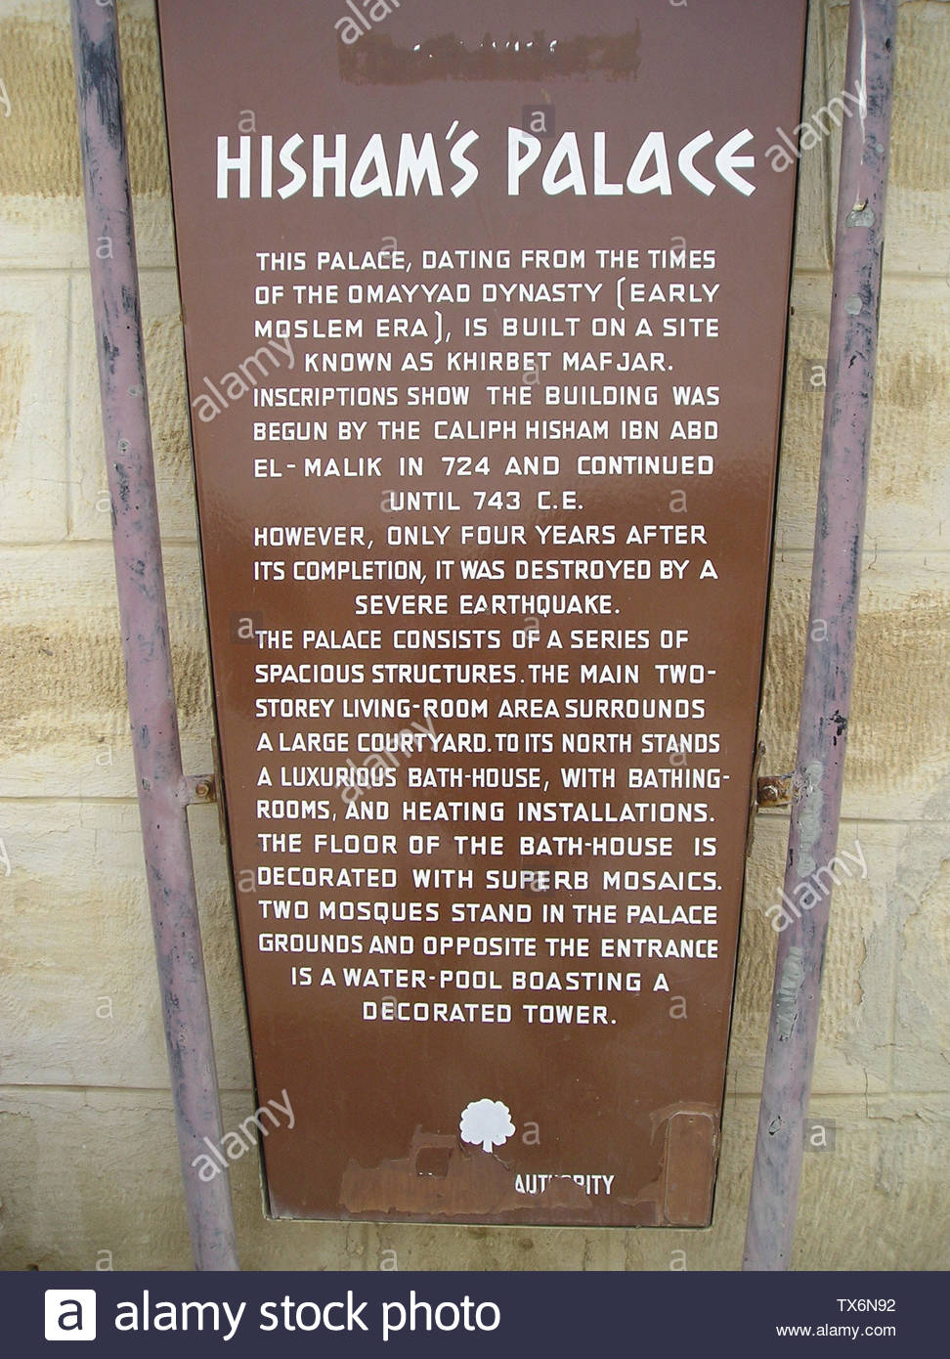
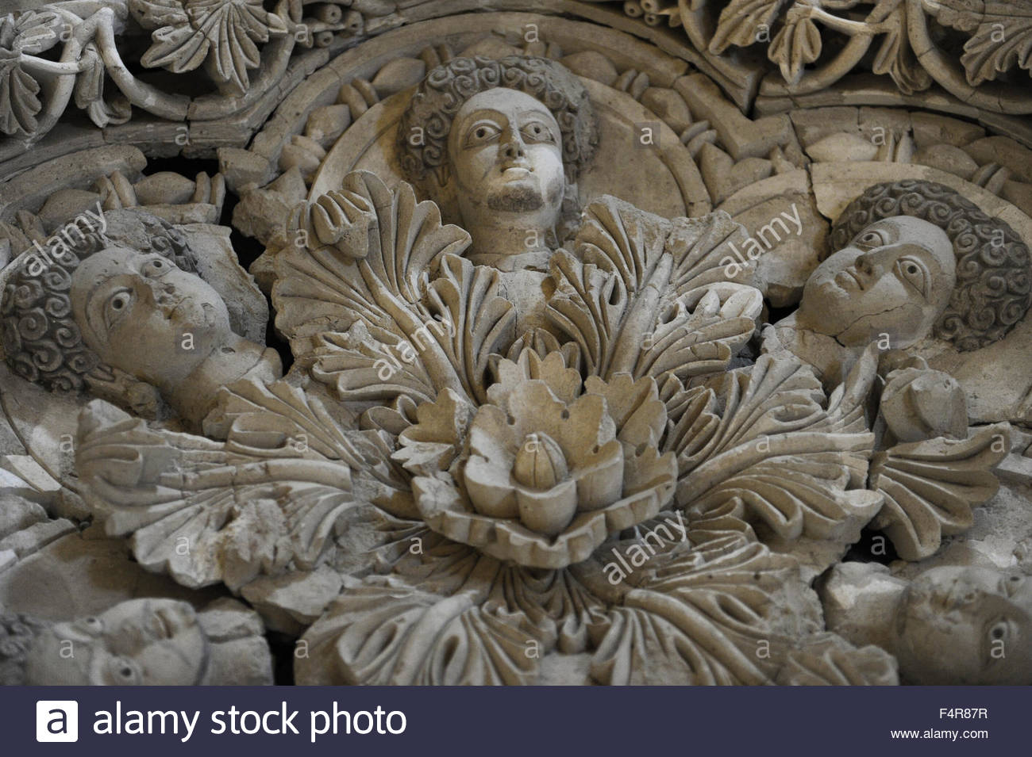
হিসাম প্রাসাদের স্নানাগারের stucco অলংকরণ
Khirbet al-Mafjar এ নির্মিত হিসাম প্রাসাদের সময়কাল নিয়ে ঐতিহাসিকদের মধ্যে মতপার্থক্য রয়েছে । একমাত্র প্রত্নতাত্ত্বিক উৎখননের প্রমাণ ছাড়া আর কোনো লিখিত প্রমাণ এখানে পাওয়া যায়নি । খলিফা হিসাম ইবন আবেদ এল মালিক ৭২৪ এ এই প্রাসাদের নির্মাণ শুরু করেছিলেন যা ৭৪৩ পর্যন্ত চলেছিল কিন্তু সম্পূর্ণ হবার চার বছর পর একটি ভয়াবহ ভূমিকম্পের ফলে এটি ধ্বংস হয়ে যায় । এই প্রাসাদের stucco অলংকরণ একেবারে অভিনব।

Slide 8
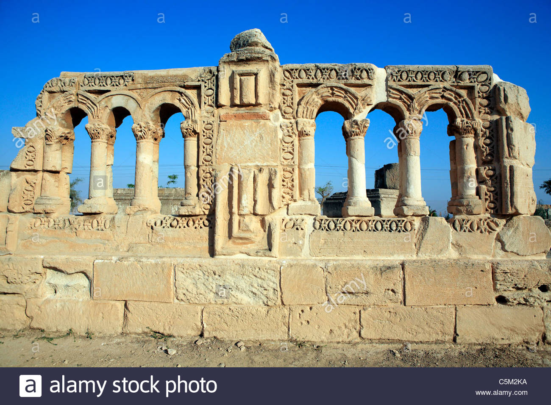
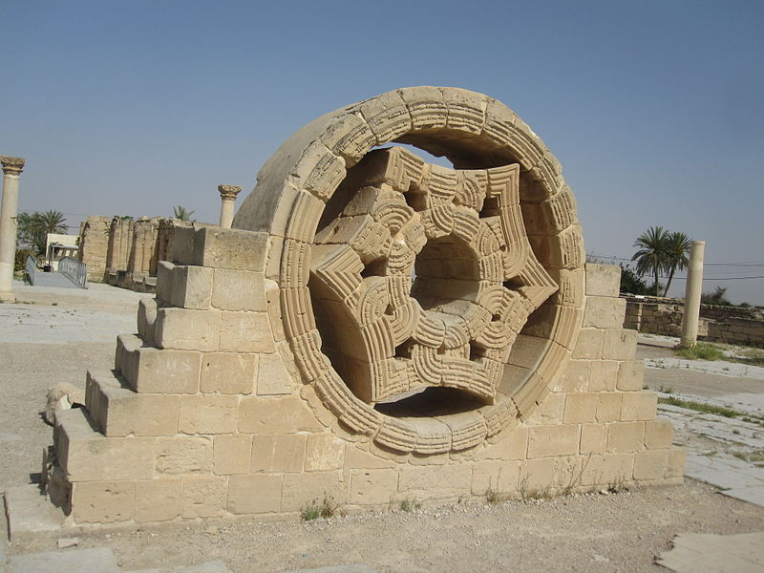
হিসাম প্যালেসের ধ্বংসাবশেষ
Hisham's Palace window, Palestine

Slide 9
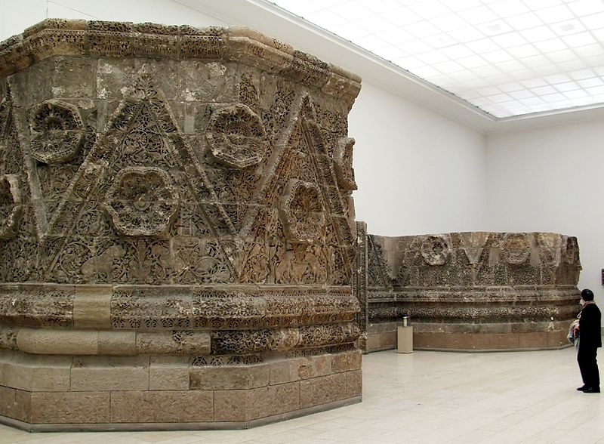
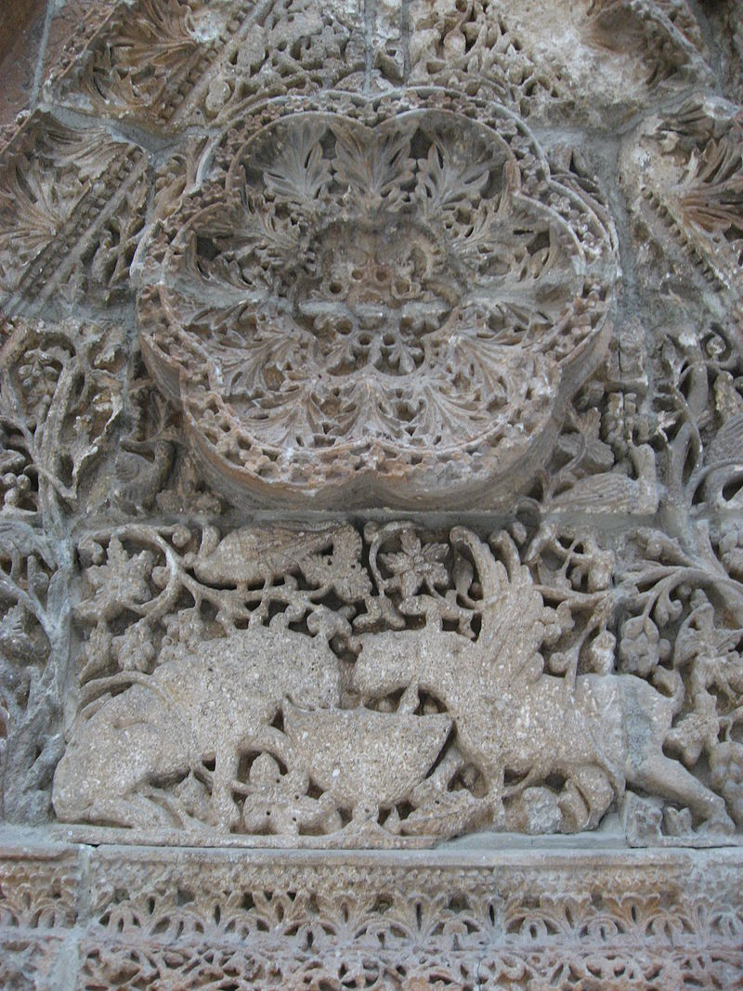
Part of the facade of the Qasr Meshatta Palace
in Jordan,
Detail of the Qasr Meshatta façade

Slide 10
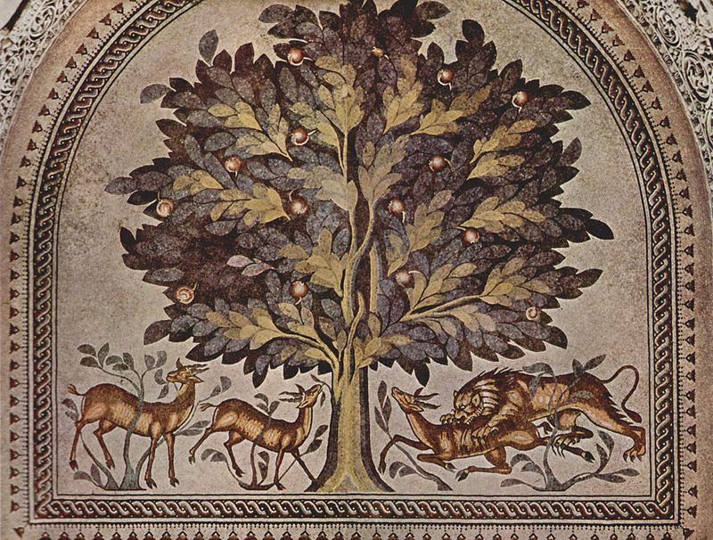
এই প্রাসাদগুলো অডিয়েন্স হল , স্নানাগার , পুরুষ-নারীর আলাদা কক্ষ, মসজিদ , আস্তাবল এবং বাগানসহ তাঁদের বিলাসবহুল জীবন এবং রাজনৈতিক ক্ষমতাকে প্রতিফলিত করেছিল । অলংকরণের ক্ষেত্রে মোজাইক মেঝে , কারুকার্যসমন্বিত টালির দেওয়াল , জ্যামিতিক এবং লতাপাতার নকশাযুক্ত stucco অলংকরণ লক্ষ্য করা যায় । এখানে গোলাপের আকৃতিবিশিষ্ট (rosette) ও আটকোণা কাঠামো ( octagons)দেখতে পাওয়া যায় । এখানকার রোজ উইন্ডো পরবর্তীকালে গথিক স্থাপত্যকে প্রভাবিত করেছিল ।
The "Tree of Life" mosaic in the audience room of the bath house.

Slide 11
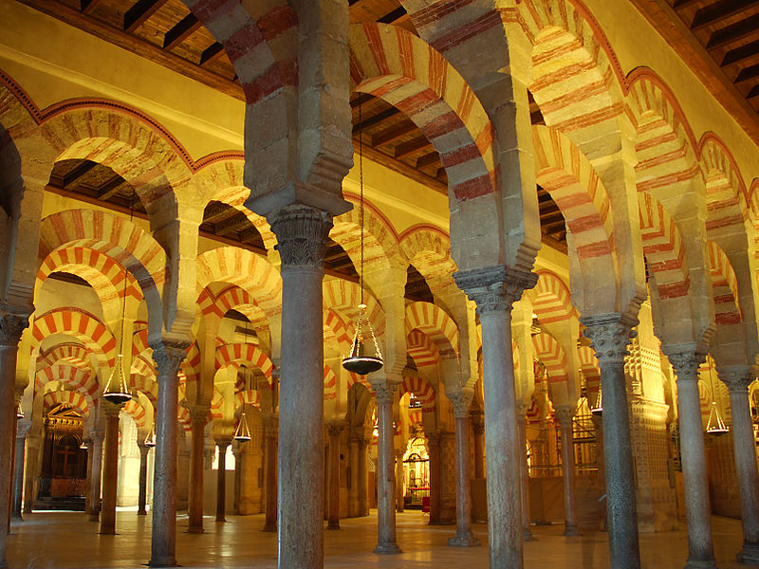
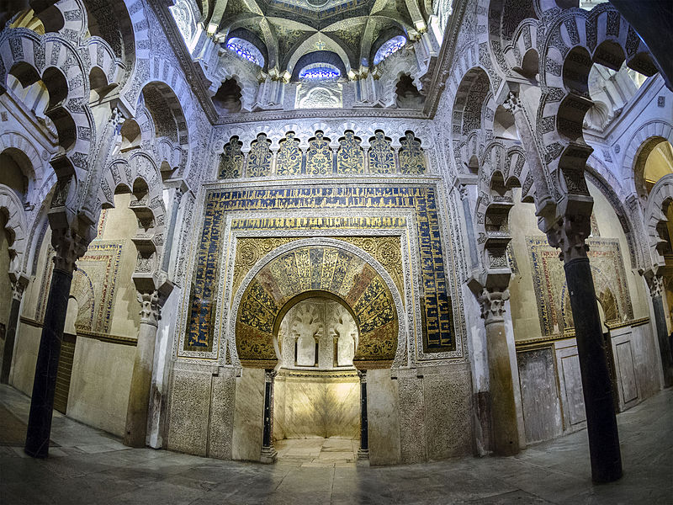
Great Mosque of Córdoba, Spain, begun 785.
The mihrab and maqsura area of the Great Mosque of Cordoba
আব্বাসিদদের দ্বারা তাঁদের পরাজয়ের পরও উমায়েদরা এই অসাধারণ গঠনমূলক কার্যাবলী বজায় রেখেছিলেন যা আজও প্রশংসার দাবি রাখে । উমায়েদ বংশের খলিফা আবাদ আল রহমান স্পেনে (Andalusia ) পালিয়ে গিয়ে স্বাধীন শাসন প্রতিষ্ঠা করেন । স্পেনের রাজধানী শহর কর্ডোভাকে তিনি পুনর্নির্মাণ করেন এবং কর্ডোভা মসজিদ (৭৮৪ -৭৮৬) ইসলামীয় স্থাপত্যরীতিতে সিরিয় প্রভাবকে প্রকাশ করেছিল ।

Slide 12
উমায়েদ খলিফাদের সময় ইসলাম পৃথিবীর নানা প্রান্তে প্রসারিত হয়েছিল যা এইসময় প্রভূত সম্পদ ও সমৃদ্ধি নিয়ে এসেছিল । তাঁদের স্থাপত্য নির্মাণেও এর প্রমাণ রয়েছে । এইসময় ইসলামীয় মসজিদের প্রধান কাঠামোগত বৈশিষ্ট্য, যেমন - মিনার ( minaret ), arcades , mihrab এবং maksurah র উদ্ভব হয়েছিল । ক্যালিগ্রাফি ( kufic sdript ), glass mosaics , জ্যামিতিক এবং গাছপালাসমন্বিত যে অভূতপূর্ব কারুকার্যের সূচনা হয়েছিল , তা পরবর্তীকালে মুসলিম শিল্পকলার প্রধান বৈশিষ্ট্য হয়ে দাঁড়িয়েছিল ।

Slide 13
mihrab (a niche in a mosque pointing in the direction of Mecca)
The Kaaba , lit. 'The Cube'also spelled Ka'bah al-Kaʿbah al-Musharrafah, lit. 'Honored Ka'bah'), is a building at the center of Islam's most important mosque, the Masjid al-Haram in Mecca, Saudi Arabia. The qibla (Arabic: قِبْلَة‎, romanized: qiblah, lit. 'direction') is the direction towards the Kaaba in the Sacred Mosque in Mecca, which is used by Muslims
qibla (Arabic: قِبْلَة‎, direction of prayer) for Muslims around the world when performing salah.
Salah lit. 'prayer'),^{[1]} also known as namāz (Persian: نماز‎) and also spelled salat, are prayers performed by Muslims. Facing the qibla, the direction of the Kaaba with respect to those praying, Muslims pray first standing and later kneeling or sitting on the ground, reciting from the Quran and glorifying and praising Allah as they bow and prostrate themselves in between. Salah is composed of prescribed repetitive cycles of bows and prostrations, called rakat
Qasr- Palace/ Fortress
Kufic script is a style of Arabic script that gained prominence early on as a preferred script for Quran transcription and architectural decoration. It developed from the Nabataeans of Iraq alphabet in the city of Kufa (Iraq)

